Slide 1
도라에몽 넌센스
퀴즈
만든 이:슬아윤
게임시작

Slide 2
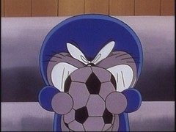
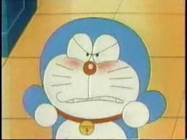
1점
2점
-10점
3점
4점
-5점
다른 벌칙도 추가될 수 있음

Slide 3
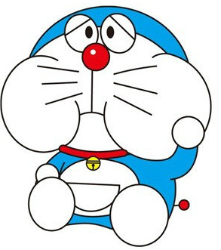

Slide 4
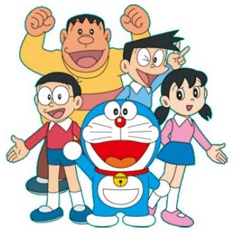
Q.겉은 보름달인데, 속은 반달인 것은??
귤

Slide 5
Q.형을 너~~무 좋아하는 동생을 세 글자로
줄이면??
-10점
형광펜

Slide 6
Q.학교에서 숙제를 안해도 혼나지 않는
사람은??
4점
선생님

Slide 7
Q.전주비빔밥 보다 늦은 비빔밥은??
-5점
이번 주 비빔밥

Slide 8
Q.고래 두 마리가 소리를 지르면?
1점
고래고래

Slide 9
Q.수학책을 난로 위에 올려두면 어떻게 될
까요?
3점
수학익힘책

Slide 10
Q.동생편만 드는 엄마를 보고 형은 뭐라고 했을까요?
2점
형편없는 세상

Slide 11
Q.곰을 뒤집으면 문이 됩니다.
소를 뒤집으면 어떻게 될까요?
2점
발버둥을 친다.

Slide 12
Q. 100 곱하기(빨리 말하면 배꼽파기)100 곱하기 100곱하기를 계속하면?
2점
배꼽에서 피난다.

Slide 13
Q.많이 맞으면 좋은 것은?
다른 팀 점수 5점깎기
시험문제

Slide 14
Q.짱구랑 오징어랑 다른 점은?
전체 -15점
오징어는 말릴 수 있는데
짱구는 못 말린다.

